Slide 1

Programación Funcional en
JAVA 8
Expositor: Willyams Yujra
Correo: yracnet@gmail.com
Repositorio: github.com/yracnet

Slide 2
PARADIGMA
Programación Imperativa
programación estructurada
programación modular
programación orientada a objetos
En estos paradigma se expresa como debe solucionarse un problema especificando una secuencia de acciones a realizar a través de uno o más procedimientos denominados subrutinas o funciones.
Programación Declarativa
programación funcional (Haskell)
programación lógica (Prolog)
programación restringida
En estos paradigmas, la solución es alcanzada a través de mecanismos internos de control pero no se especifica exactamente como llegar a ella.
Las variables son utilizadas con transparencia referencial, es decir una expresión puede ser sustituida por el resultado de otra expresión.

Slide 3
Programación Funcional
FP / PF
Programacion Funcional
Teoría de funciones como modelo de computación proviene de los años 20 y 30
M. Schönfinkel (en Alemania y Rusia), Haskell Curry (en Inglaterra) y Alonzo Church (en los Estados Unidos).
HASKELL Lenguaje de Programación 100% funcional

Slide 4
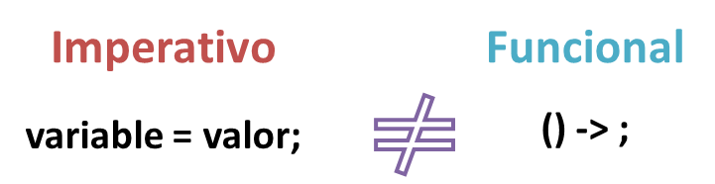
DIFERENCIAS
Diferencias entre paradigmas
La programación imperativa:
  se basa en la máquina de TURING
  describe paso a paso un conjunto de instrucciones para solucionar un problema
La programación declarativa:
  se basa en el cálculo LAMBDA.
  solo se describe el problema pero no los pasos necesarios para llegar a su solución

Slide 5
JAVA
Maquina virtual java (JVM), Compilador e interprete (Bytecode)
Lenguaje de programación orientado a objetos
Java incluye la programación funcional a partir de la versión 8

Slide 6
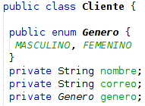
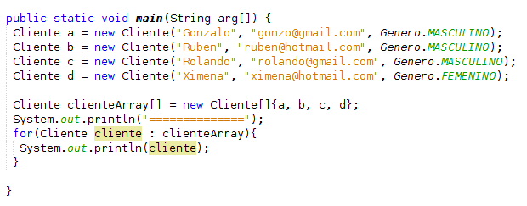
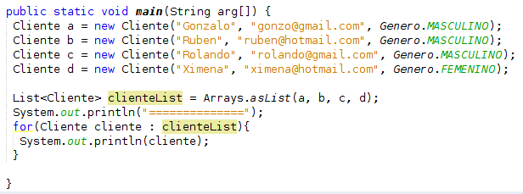

RUN 01
Uso de estructuras java.util

Slide 7
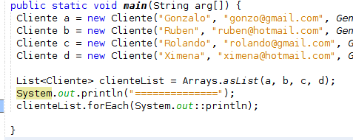
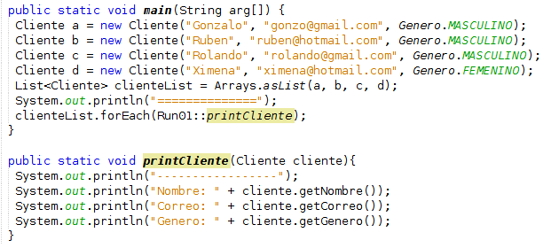
RUN 01-pf
Paso de una “función estática” como parámetro (parámetros implícito)

Slide 8
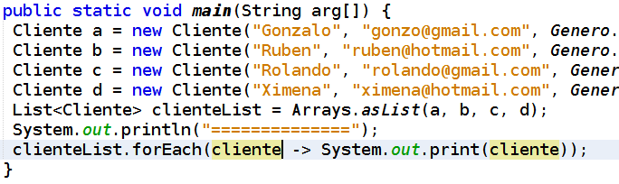
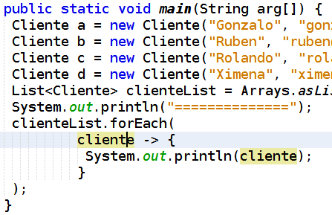
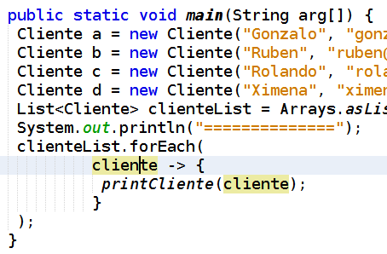
RUN 01-pf
Paso de una “función estática” como parámetro (parámetros explícito)

Slide 9
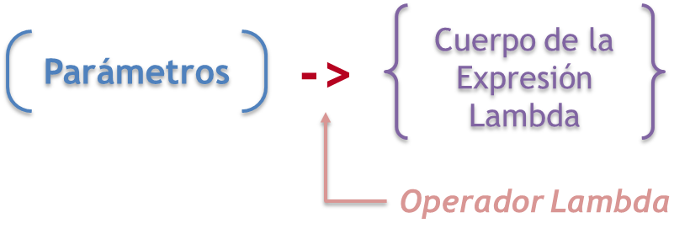
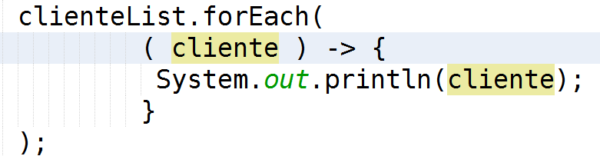
SINTAXIS - RUN 01
Sintaxis LAMBDA

Slide 10
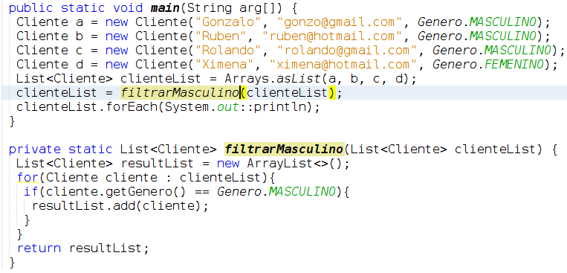
RUN 02
Listar solo a genero masculino

Slide 11
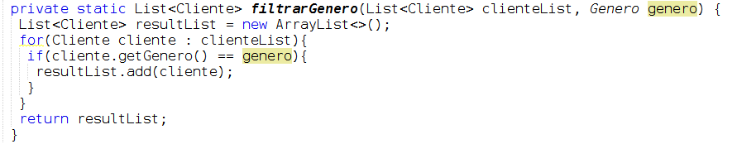
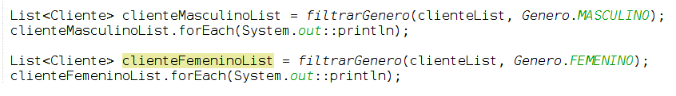
RUN 02
Listar solo a genero femenino

Slide 12
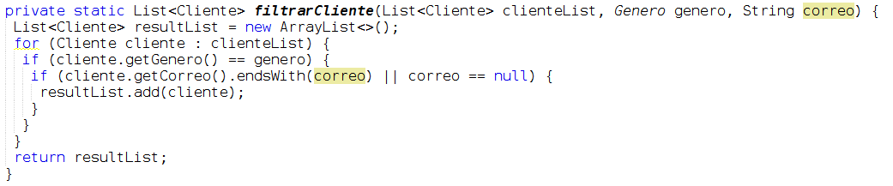
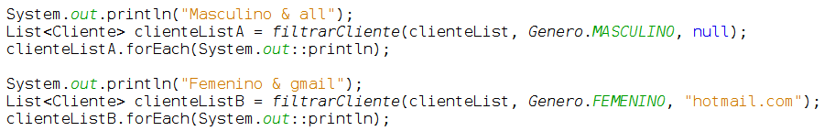
RUN 02
Mas requerimientos

Slide 13

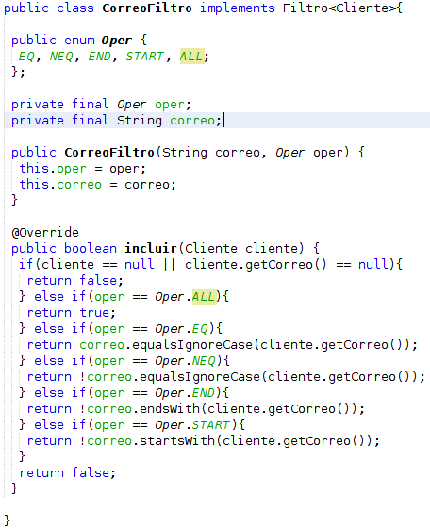
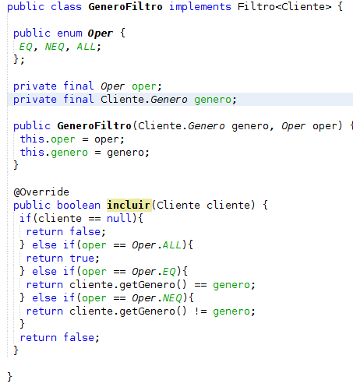
RUN 02-POO
Mas requerimientos, aplico interfaces (patrones poo)

Slide 14
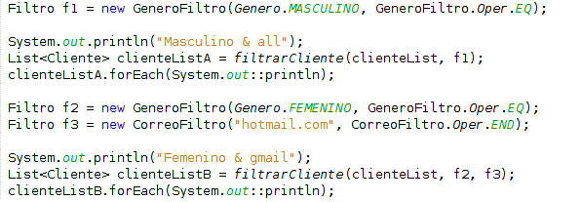

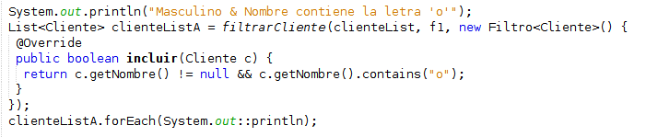
RUN 02-POO
Clases Anónimas

Slide 15
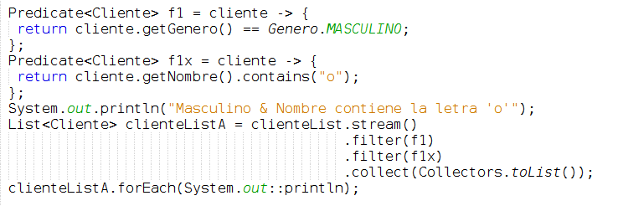
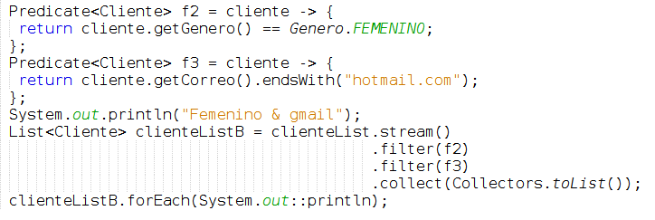
RUN 02-PF

Slide 16
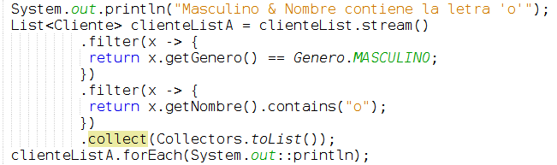
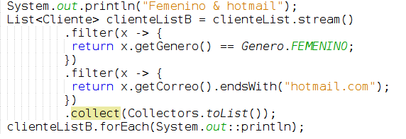
RUN 02-PF

Slide 17


POO vs PF

Slide 18
POO vs PF

Slide 19
